Slide 1
Der Kreislauf des Wassers

Slide 2
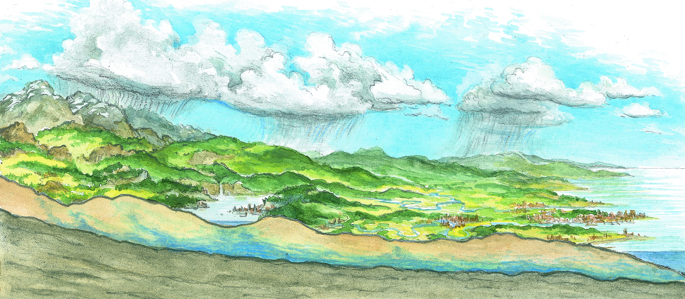
Der Wasserdampf kühlt
ab und es entstehen Wolken.
Es beginnt zu regnen,
zu schneien oder zu hageln.
Das Wasser verdunstet
durch Sonneneinstrahlung.
Das Wasser fließt durch Bäche, Flüsse oder den Boden wieder ins Meer.

Slide 3
Kreislauf des Wassers
Das Wasser fließt durch
Bäche, Flüsse oder den
Boden wieder ins Meer.
Das Wasser verdunstet
durch Sonneneinstrahlung.
Es beginnt zu regnen,
zu schneien
oder zu hageln.
Der Wasserdampf kühlt
ab und es entstehen
Wolken.

Slide 4
Impressum
© Österreichischer Bundesverlag Schulbuch GmbH & Co. KG, Wien 2024
Autorinnen und Autoren: Christian Fridrich, Gabriele Kulhanek-Wehlend, Carina Chreiska-Höbinger, Jasmin Sonnleitner, Christoph Steinhart
Gestaltung: Angelika Leitner
Illustrationen: Thomas Przygodda, Langenhagen/ öbv, Wien
Alle Rechte vorbehalten.
www.oebv.at
Das Werk und seine Teile sind urheberrechtlich geschützt. Der Verlag gewährt das Recht des Downloads und des Einsatzes im Unterricht. Das Herauslösen, Kopieren und Bearbeiten von Daten jeder Art ist untersagt. Das Ausdrucken und Anfertigen von Kopien ist ausschließlich für den eigenen Unterrichts-gebrauch gestattet. Urhebervermerke, Seriennummern sowie sonstige der Programmidentifikation dienende Merkmale dürfen nicht entfernt oder geändert werden. Weder das Werk noch seine Teile dürfen in ein Netzwerk gestellt oder über das Internet weiter verbreitet oder veräußert werden.
Jede Nutzung in anderen als den genannten Fällen bedarf der vorherigen schriftlichen Einwilligung des Verlages.
Hinweise zum Einsatz
Das Tafelbild bezieht sich auf das Thema „Wasser – wichtigstes Lebensmittel“ auf den Seiten 28 und 29 im Schulbuch unterwegs 2.
Es kann als Einstieg dienen.
Wir wünschen Ihnen einen erfolgreichen Unterricht!

